Slide 1
Lição 2: Construindo um robô com boa navegação
Seshan brothers
Traduzido por equipe sunrise
Notes:
1

Slide 2
Que características você precisa
Na última temporada, nós discutimos sobre poder navegar com confiança
© 2018, FLL Tutorials, Última edição: 04/09/2018

Slide 3
Navegando com confiança na fll
Boa navegação requerem
o uso de algumas ou todas
estas técnicas
Andar reto por uma distância
Virar o robô por graus
Alinhar na base
Seguir paredes
Alinhar em paredes
Alinhar em linhas
Alinhar em missões
Seguir linhas
Cada uma dessas técnicas irá exigir que o seu robô tenha características específicas
© 2018, FLL Tutorials, Última edição: 04/09/2018

Slide 4
Características chave
Paredes externas
Consegue se alinhar em superfícies planas
Rodas com bom suporte → melhora precisão quando andando reto ou fazendo curvas
Dois sensores de cor alinhados, com uma certa distânica
Torna possível se alinhar em linhas
Sensores de cor “na frente” das rodas de direção
Torna possível seguir linhas
Rodas seguidoras de parede
A qualidade da parede da mesa pode variar. Rodas melhorar a habilidade do robô de seguir a parede
© 2018, FLL Tutorials, Última edição: 04/09/2018

Slide 5
Droidbot Model C
Esse robô tem as configurações chave para boa navegação
** Proteção nos sensores de cor não é necessária na prática
Centro gravitacional baixo
Dois, bem separados, sensores de cor
Paredes externas que suportam as rodas
Rodas para seguir paredes
Construção niveladas – perceba que a ballcaster está nivelada com as rodas
Sensores de cor na frente das rodas de direção
© 2018, FLL Tutorials, Última edição: 04/09/2018

Slide 6
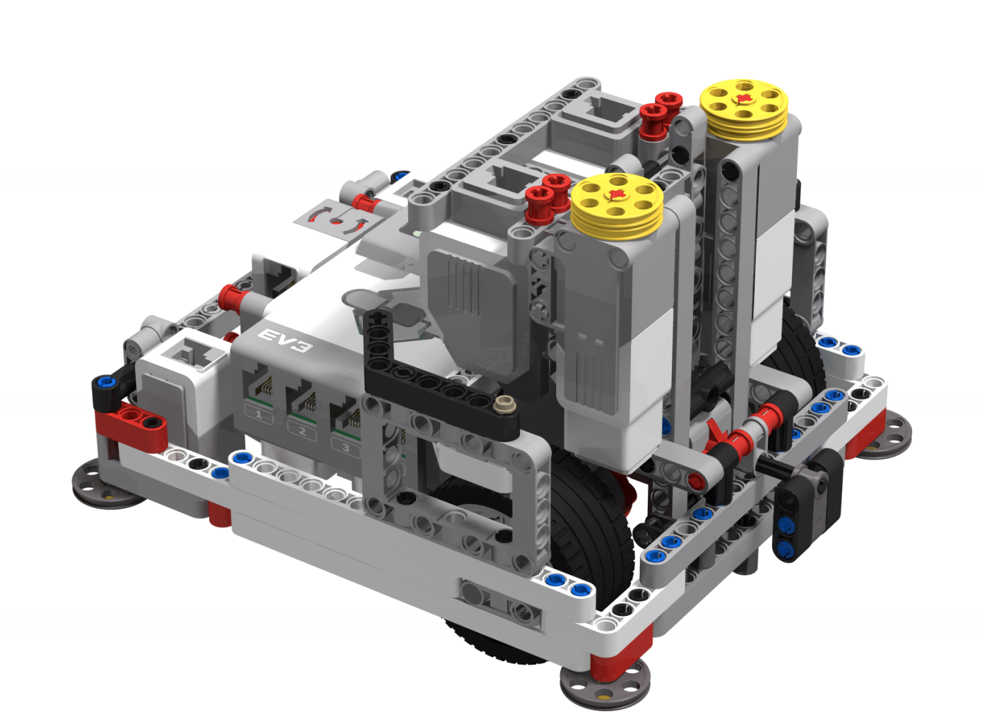
Configurações adicionaos para se considerar
Anexos que auxiliam na conclusão de missões
Anexos não devem desbalancear o equilíbro de peso
Podem ser feitos com peças pequenas
Polias adicionadas aos motores
Polias adicionadas ao anexo
© 2018, FLL Tutorials, Última edição: 04/09/2018

Slide 7
E depois:
Conforme você montar o robô, leve estas dicas em consideração
Existem outros designs no FLL Tutorials
© 2018, FLL Tutorials, Última edição: 04/09/2018

Slide 8
Créditos
Essa lição foi escrita por Sanjay Seshan e Arvind Seshan
Mais lições em www.ev3lessons.com e www.flltutorials.com
Traduzido por Equipe Sunrise, de Santa Catarina, Brasil
This work is licensed under a Creative Commons Attribution-NonCommercial-ShareAlike 4.0 International License.
© 2018, FLL Tutorials, Última edição: 04/09/2018
Notes:
8

